Slide 2
Qu’est-ce qui change dans ma vie avec l’hémophilie et dans le traitement de mes accidents hémorragiques ?
Notes:
GUIDE D’ANIMATION À DISTANCE
Préambule
Cet atelier est destiné aux patients SANS INHBITEURS parce que, en dehors du photolangage®, les supports éducatifs utilisés sont spécifiques pour cette population
C’est le seul atelier du programme à distance qui est spécifique
Supports éducatifs spécifiques : la vidéo et les cartes attitudes en cas d’accident hémorragique
Un bandeau rouge vous permet de le discerner du même atelier pour les patients AVEC INHBITEURS
Cet atelier de 2 h environ est un condensé de 3 ateliers présentiels dans l’ordre suivant :
Atelier – Qu’est-ce qui change dans ma vie avec l’hémophilie ?
Atelier – Comment ce traitement va me protéger ? Qu’est-ce qui change par rapport à avant ?
Atelier – Qu’est-ce qui change dans le traitement de mes accidents hémorragiques ?
Cet atelier de 2 h est modifiable à votre guise : vous pouvez passer les animations qui ne vous conviennent pas, modifier des libellés…
Par précaution, conservez bien un fichier source et faites des copies
Cet atelier a beaucoup d’animations avec de nombreux tours de parole : par conséquent, ne prenez pas plus de 5 à 6 participants sinon votre timing va dépasser largement le temps prévu.
Cet atelier peut être enregistré (cf. tutoriel en annexe C). Attention l’enregistrement sera visible par les participants, il est donc nécessaire de demander leur autorisation en amont.
Les activités utilisées dans cet atelier
À partir de ce diaporama, vous avez successivement accès à diverses activités :
un 1er sondage sur leur météo du jour, afin de « briser la glace » mais surtout de familiariser les participants à la fonctionnalité SONDAGE utilisée en cours d’atelier
un photolangage®
la vidéo sur le mécanisme d’action
la sélection, via un 2e sondage, des attitudes que les participants mettaient en place AVANT d’être sous Hemlibra®
une discussion sur - comment ces attitudes ont évolué MAINTENANT sous Hemlibra®
la conclusion par une activité brève de fin d’atelier
En conséquence, avant de démarrer cet atelier :
Avoir préparé les deux sondages en amont (cf. Tutoriel en annexe A de ce document)
N’oubliez pas d’ouvrir sur votre bureau d’ordinateur :
le fichier PowerPoint de votre diaporama support
le fichier de la vidéo SANS inhibiteurs
Placez votre guide d’animation à côté de vous sur un format papier (ou sur un autre écran différent) car vous ne pourrez pas le voir une fois votre diaporama en plein écran
Avoir devant vous la liste des participants prévus
pour pouvoir organiser les prises de parole et solliciter nommément chaque participant de façon à n’oublier personne lors des « tours de table »
avec leur numéro de téléphone pour pouvoir les contacter rapidement si problème technique

Slide 3
Comment cet atelier va se dérouler ?
Présentation des objectifs de l’atelier et test de connexion ……………….....……………………………….10 min
Présentation des intervenants et des participants ………………………………….……………………………… 10 min
Echanges sur la vie sous Hemlibra® …………………………………………………………………………………………… 35 min
Hemlibra® comment ça marche …………………………………….…………………………………………………………… 15 min
Activité ludique sur les nouveaux réflexes en cas d’accident hémorragique …….…..……..………. 45 min
Synthèse ………………………………………………………………………………………………………………………………………..5 min
Durée de l’atelier 2 heures

Slide 4
Cet atelier devrait vous aider à :
Prendre conscience de la transformation apportée par Hemlibra® sur votre manière de vivre
Identifier des ressources si impact négatif sur certaines dimensions de la transformation
Adapter vos réflexes lors des accidents hémorragiques : qu’est-ce qui change par rapport à AVANT

Slide 5
Test de connexion
Vous nous entendez ?
Voyez-vous le diaporama ?
Quelle est votre météo du jour ? Pour répondre, utilisez la fonctionnalité Sondage
Notes:
Cet ultime test de connexion avec une question insolite de la météo du jour permet tout à la fois :
de briser la glace / lancer l’énergie du groupe
et de familiariser les participants à la fonctionnalité SONDAGE qui sera utile pendant l’atelier (cf. Tutoriels en annexe A et B de ce document)
Après ce brise-glace, vous posez oralement les règles d’échanges :
bienveillance, non jugement
confidentialité des échanges entre eux :
pendant…
MAIS AUSSI après, notamment si vous invitez les participants à écouter en replay l’atelier (cf. Tutoriel pour enregistrer votre atelier, en annexe C de ce document)
ne pas s’interrompre
ne pas parler à plusieurs
se nommer quand quelqu’un prend la parole”: p.ex. “C’est Isabelle qui parle”

Slide 6
Présentez-vous…

Slide 7
La vie sous Hemlibra®
Quelles sont les transformations
apportées par Hemlibra®
sur ma manière de vivre ?

Slide 8
ACTIVITÉ
Parmi les 12 photos suivantes, choisissez en 2 :
1 qui illustre le mieux les bénéfices de votre vie avec Hemlibra®
1 qui illustre le mieux les inconvénients ou difficultés apparus dans votre vie avec Hemlibra®
Notez leurs numéros.

Slide 9
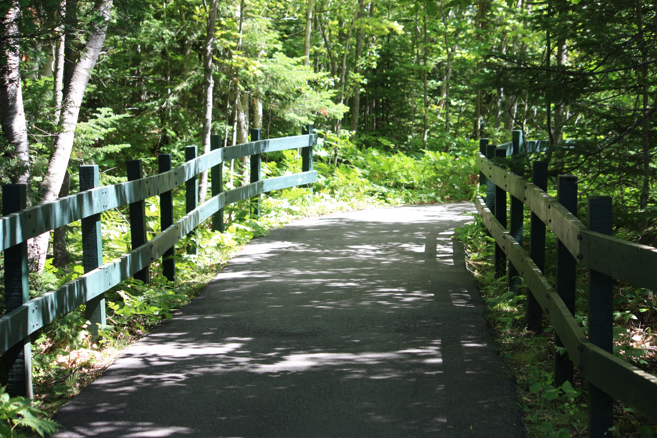
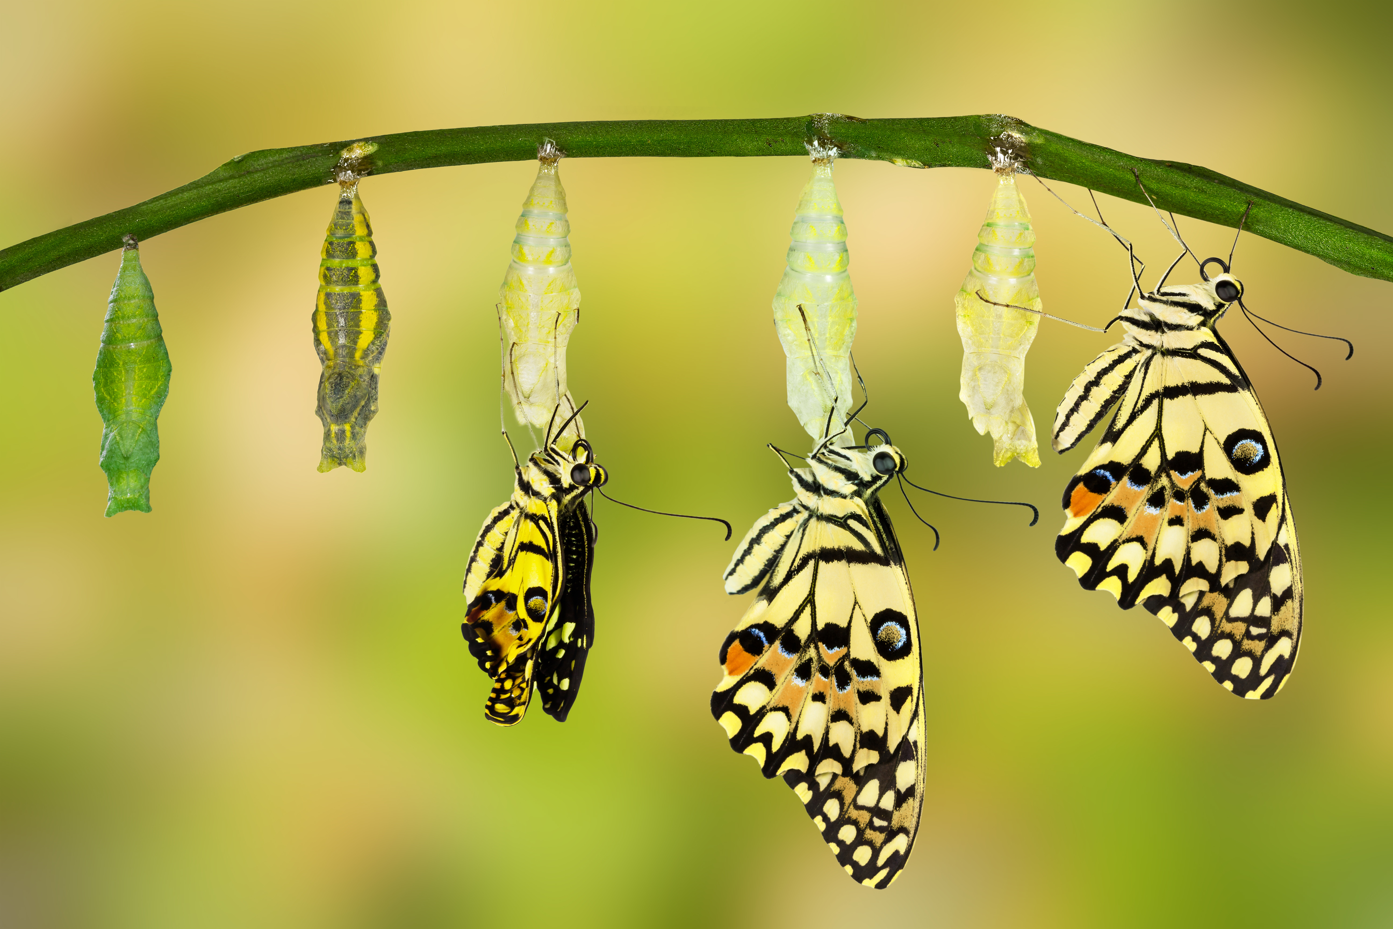
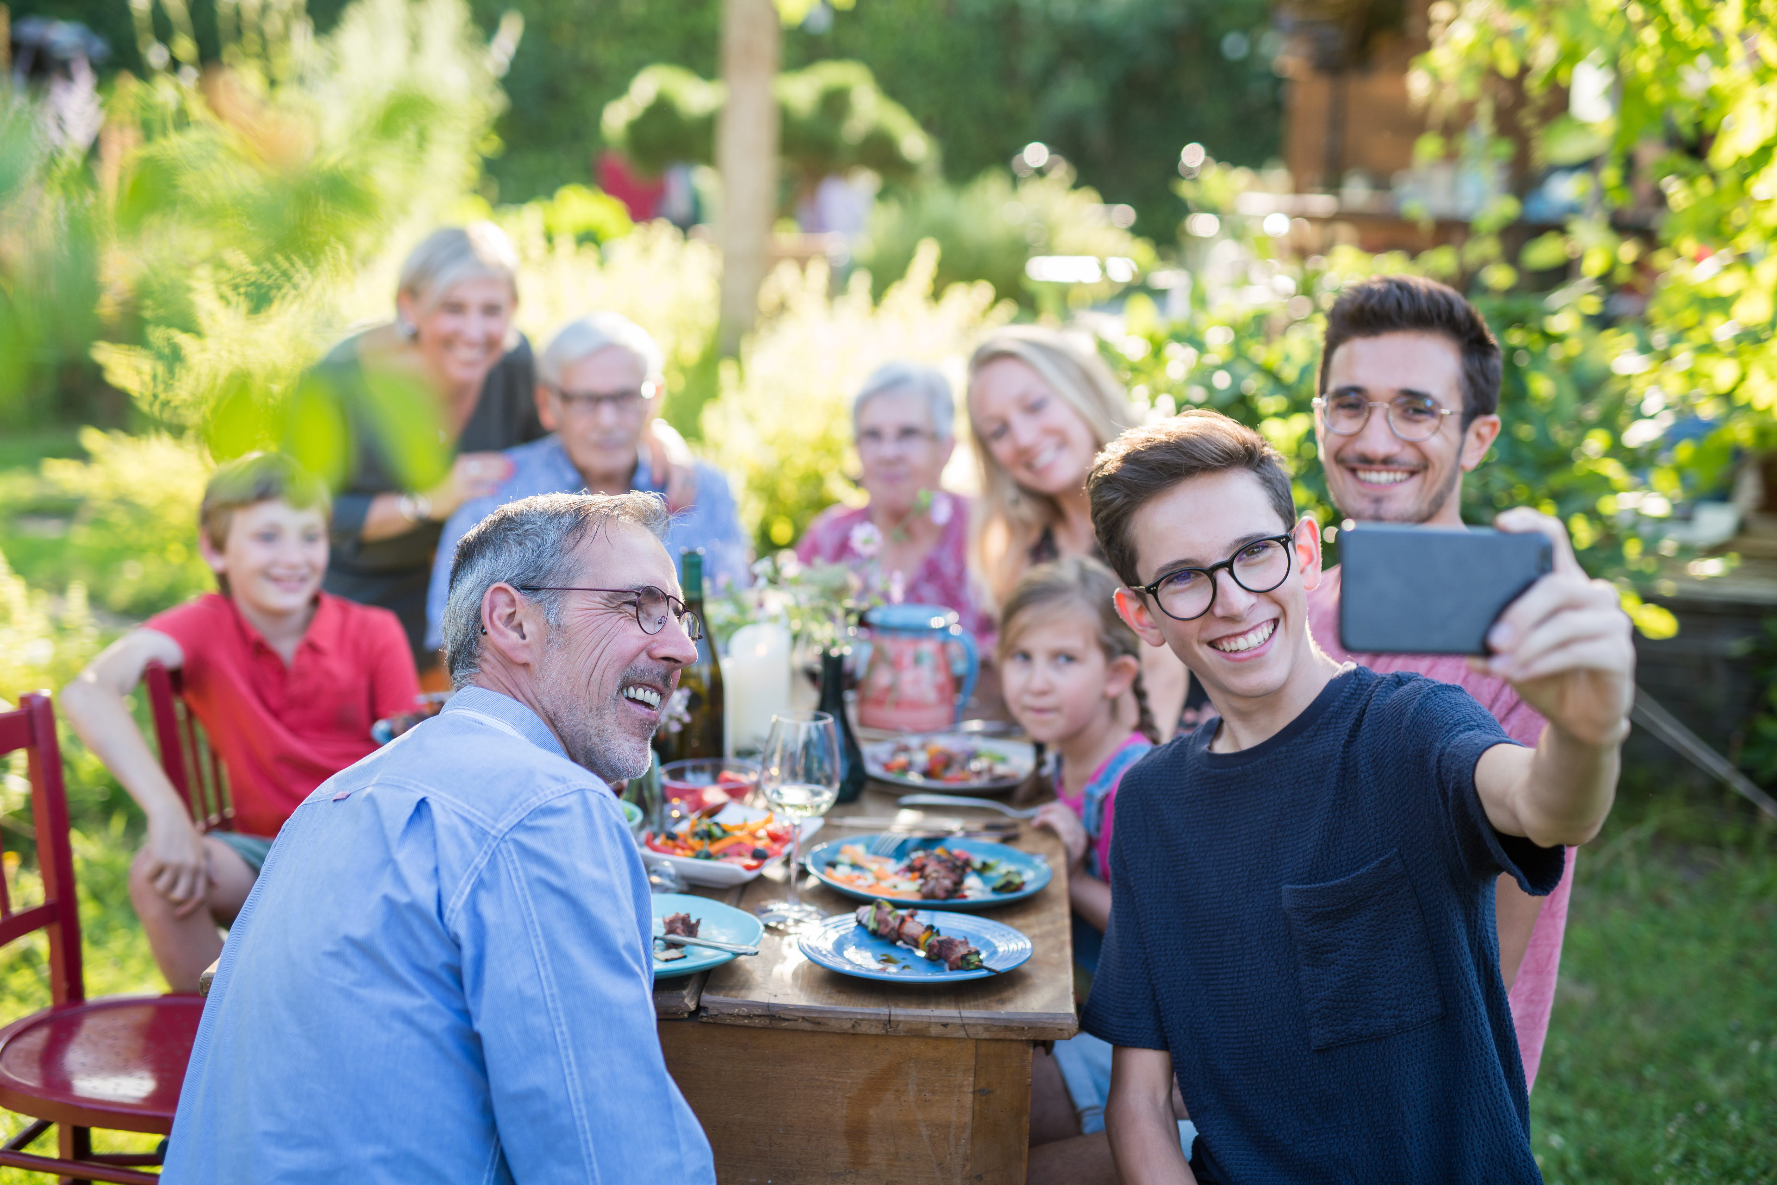
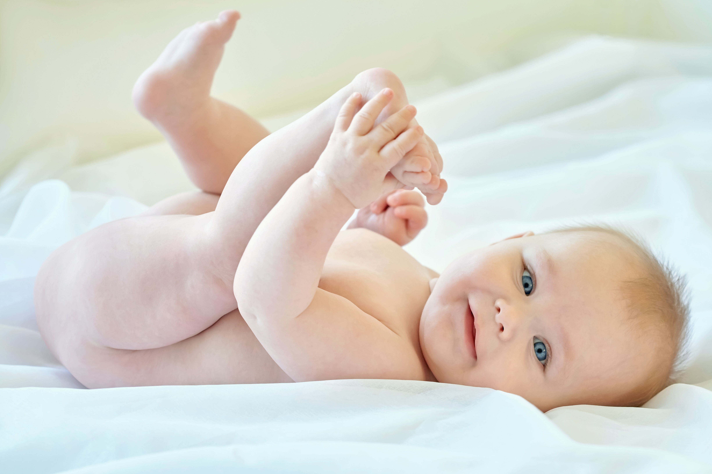
1
2
3
4
5
6
7
8
9
10
11
12
Notes:
Dire aux participants :
Que vous allez leur présenter les photos une à une puis à nouveau les 12 photos ensemble, pour qu’ils fassent leur choix tranquillement
N’hésitez pas à rappeler la consigne encore une fois :
Parmi les 12 photos suivantes, choisissez en deux, une qui qui illustre le mieux les bénéfices de votre vie avec Hemlibra®, une qui illustre le mieux les inconvénients ou difficultés apparus dans votre vie avec Hemlibra®.
Notez leurs numéros.

Slide 10
1

Slide 11
2

Slide 12
3

Slide 13
4

Slide 14
5

Slide 15
6

Slide 16
7

Slide 17
8

Slide 18
9

Slide 19
10

Slide 20
11

Slide 21
12

Slide 22
1
2
3
4
5
6
7
8
9
10
11
12
Notes:
Lors de la restitution :
dites aux participants qu’ils vont d’abord présenter la photo qui illustre le mieux les bénéfices de leur vie avec Hemlibra®
organisez le tour de parole (cf. Conseils pour optimiser les tours de parole en annexe D de ce document)
prenez des notes sur ce qui est dit
puis - soit vous faites une synthèse de ce qui a été dit - soit vous animez une discussion par une question de relance : « qu’est-ce que vous avez ressenti en entendant les autres s’exprimer ? » MAIS ATTENTION AU TEMPS !!! Cette alternative n’est envisageable que si vous consacrez votre atelier aux changements dans la vie sous Hemlibra® ou que vous n’ayiez que très peu de participants
demandez ensuite de présenter la photo qui illustre le mieux les inconvénients ou difficultés de leur vie* sous Hemlibra®
organisez le tour de parole
prenez des notes
introduisez l’activité suivante (dia suivante) : « vous avez exprimé comme inconvénients ou difficultés …. LES CITER.. …, nous allons ensemble chercher des pistes d’action »
---------------------------------------------------------------------------------------------------------------------------
*EXEMPLES DE DIFFICULTÉS RESSENTIES PAR LES PATIENTS SOUS HEMLIBRA® :
Après 20, 30, x années d’hémophilie, ils sont déroutés de ne plus avoir de signes
Embêtés d’avoir un suivi renforcé et d’avoir à téléphoner plus souvent à leur centre pour décider quoi faire en cas d’accident hémorragique, alors qu’avant ils se sentaient complètement autonomes
Déception à l’arrivée d’un saignement alors qu’on s’était figuré que cela n’arriverait plus
Se sentir devoir resté en état de vigilance par rapport à l’éventualité d’un accident hémorragique
Fatigue lors des premières injections
Se réhabituer à analyser ses symptômes (p.ex. une douleur de cheville : hémarthrose ou pas hémarthrose ?)
Stress aux premières injections d’Hemlibra®
Etc.

Slide 23
Pistes d’action…
Notes:
Pour animer cette activité, vous restez sur votre diaporama et c’est vous qui taperez :
quittez le plein écran de votre diaporama par la touche de votre clavier « esc » en haut à gauche
cliquez sur le bouton « Zone de texte » du powerpoint
tapez en titre la difficulté exprimée (une difficulté par dia)
tapez leurs pistes d’action
lancez la discussion et organisez en nuages avec le groupe
Si vous avez besoin d’autres diapositives PISTES D’ACTION
allez en annexe E
ou copiez la diapositive

Slide 24
Pourquoi Hemlibra® a cette capacité à transformer
ma manière de vivre ?
Notes:
Introduisez la vidéo sur le mécanisme d’action d’Hemlibra®
Avant de lancer la vidéo, coupez votre caméra et faites enlever la caméra à tous les participants :
la vidéo consomme beaucoup de bandes passantes et les caméras viennent en rajouter
il peut donc y avoir un risque de l’arrêt inopiné de votre vidéo
sauf si vous avez la fibre…
se référer aussi au tutoriel pour lancer une vidéo en annexe G

Slide 25
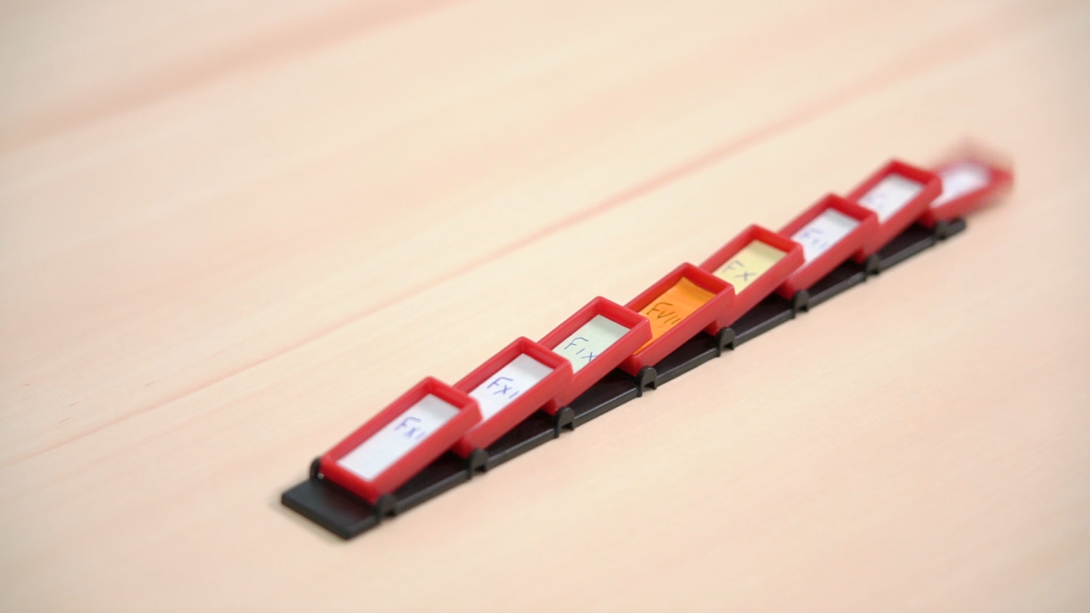
Lancez la vidéo…
Notes:
Pour lancer la vidéo :
quittez le plein écran de votre diaporama
arrêtez de partager
partagez avec la vidéo (que vous aurez pris soin de mettre sur votre bureau d’ordinateur)
lancez la vidéo
puis à la fin de la vidéo
arrêtez de partager
partagez avec votre diaporama
remettez vous en plein écran

Slide 26
Que retenir ?
Hemlibra® vient se positionner dans la cascade à la place du FVIII et fait un « pont » entre le FIX placé avant et le FX placé après.
Il permet que des petits saignements ne prennent pas des proportions importantes.
Mais en cas d’accident hémorragique (traumatisme ou chirurgie) ???...

Slide 27
En cas d’accidents hémorragiques
Il sera peut-être nécessaire d’avoir recours à des injections de FVIII.
Hemlibra® n’est pas le traitement des accidents hémorragiques.
Hemlibra® est seulement un traitement prophylactique.

Slide 28
Au final, qu’est-ce qui change
dans le traitement des accidents hémorragiques ?

Slide 29
ACTIVITÉ
Parmi la douzaine d’attitudes qui va apparaître à l’écran :
→ Choisissez celle.s que vous adoptiez AVANT lorsque vous n’étiez pas sous Hemlibra® et qu’un accident hémorragique se déclarait.
Choisissez ce que vous faisiez RÉELLEMENT et autant d’attitudes que nécessaires.
Notez leurs numéros puis répondez au sondage.

Slide 30
1- J’attendais pour m’injecter | 2- Je décidais seul de quand m’injecter | 3- Je n’attendais jamais pour m’injecter | 4- J’appelais parfois le centre pour un avis.
5- Je n’appelais jamais le centre pour un avis | 6- Je me sentais autonome dans mes décisions de m’injecter | 7- J’étais en prophylaxie, je m’injectais le même produit pour stopper un accident hémorragique. | 8- En terme de dose, je m’injectais ma dose habituelle de facteur VIII
9- Je répétais mes doses de facteur VIII | 10- Je notais sur le carnet de santé tous les saignements y compris ceux qui ne nécessitaient pas d’injection. | 11- Je notais sur le carnet de santé seulement les saignements pour lesquels je m’injectais. | 12- Je n’utilisais pas le carnet de santé.
SUITE
Notes:
N’hésitez pas à rappeler la consigne encore une fois :
Parmi la douzaine d’attitudes présentes à l’écran, choisissez celle.s que vous adoptiez AVANT lorsque vous n’étiez pas sous Hemlibra® et qu’un accident hémorragique se déclarait. Choisissez ce que vous faisiez réellement et autant d’attitudes que nécessaires.
À dire également aux participants :
« Il n’y aura aucun caractère de jugement de notre part. »
« C’est seulement pour vous aider à assimiler ce qui est susceptible de changer en partant de ce que vous faites, pour coller au mieux à votre réalité.
« Prenez un temps de réflexion et répondez au sondage. »
Lancez le sondage
Cf. Tutoriel pour lancer le sondage, en annexe B de ce document
Pour animer :
analysez les résultats du sondage
communiquez au groupe les attitudes sélectionnées (p.ex. la 1, la 3, la 6, etc.)
expliquez :
qu’on va prendre, une à une par ordre chronologique, chacune de ces attitudes qu’ils avaient AVANT
cliquez sur le bouton coin inférieur droit (de couleur bleu) de la 1re attitude sélectionnée :
veillez à bien cliquer sur ce coin inférieur droit de couleur bleue, et non sur la partie jaune (car c’est dans le coin bleu que se trouve le lien vers la diapositive correspondante à l’animation, cliquez sur la partie jaune revient à faire avancer le diaporama)
Pour vous permettre d’avoir une vue d’ensemble, vous avez les réponses correspondantes à chacune des attitudes en annexe F
Quand vous aurez fini avec cette activité
le bouton « SUITE » vous permet de passer à la suite de l’atelier

Slide 31
AVANT
J’attendais pour m’injecter
MAINTENANT
(cliquez)
Notes:
Avant de donner la réponse, surtout faites s’exprimer les participants, et en particulier les participants qui ont choisi cette attitude :
« de votre point de vue, est-ce que cette attitude que vous aviez AVANT change MAINTENANT que vous êtes sous Hemlibra® ? »

Slide 32
J’attendais pour m’injecter
RETOUR AU MENU DES CARTES AVANT
Notes:
Pour animer avec la réponse affichée :
si la discussion avait amené une autre réponse, faites discuter le groupe en demandant : « qu’en pensez-vous ? »
pour passer à une autre attitude, cliquez sur le bouton bleu « RETOUR AU MENU DES CARTES AVANT »

Slide 33
AVANT
Je décidais seul de quand m’injecter
MAINTENANT
(cliquez)
Notes:
Avant de donner la réponse, surtout faites s’exprimer les participants, et en particulier les participants qui ont choisi cette attitude :
« de votre point de vue, est-ce que cette attitude que vous aviez AVANT change MAINTENANT que vous êtes sous Hemlibra® ? »

Slide 34
AVANT
Je décidais seul de quand m’injecter
RETOUR AU MENU DES CARTES AVANT
Notes:
Pour animer avec la réponse affichée :
si la discussion avait amené une autre réponse, faites discuter le groupe en demandant : « qu’en pensez-vous ? »
pour passer à une autre attitude, cliquez sur le bouton bleu « RETOUR AU MENU DES CARTES AVANT »

Slide 35
AVANT
Je n’attendais jamais pour m’injecter
MAINTENANT
(cliquez)
Notes:
Avant de donner la réponse, surtout faites s’exprimer les participants, et en particulier les participants qui ont choisi cette attitude :
« de votre point de vue, est-ce que cette attitude que vous aviez AVANT change MAINTENANT que vous êtes sous Hemlibra® ? »

Slide 36
AVANT
Je n’attendais jamais pour m’injecter
RETOUR AU MENU DES CARTES AVANT
Notes:
Pour animer avec la réponse affichée :
si la discussion avait amené une autre réponse, faites discuter le groupe en demandant : « qu’en pensez-vous ? »
pour passer à une autre attitude, cliquez sur le bouton bleu « RETOUR AU MENU DES CARTES AVANT »

Slide 37
AVANT
J’appelais parfois le centre pour un avis.
MAINTENANT
(cliquez)
Notes:
Avant de donner la réponse, surtout faites s’exprimer les participants, et en particulier les participants qui ont choisi cette attitude :
« de votre point de vue, est-ce que cette attitude que vous aviez AVANT change MAINTENANT que vous êtes sous Hemlibra® ? »

Slide 38
AVANT
J’appelais parfois le centre pour un avis.
RETOUR AU MENU DES CARTES AVANT
Notes:
Pour animer avec la réponse affichée :
si la discussion avait amené une autre réponse, faites discuter le groupe en demandant : « qu’en pensez-vous ? »
pour passer à une autre attitude, cliquez sur le bouton bleu « RETOUR AU MENU DES CARTES AVANT »

Slide 39
AVANT
Je n’appelais jamais le centre pour un avis
MAINTENANT
(cliquez)
RETOUR AU MENU DES CARTES AVANT
Notes:
Avant de donner la réponse, surtout faites s’exprimer les participants, et en particulier les participants qui ont choisi cette attitude :
« de votre point de vue, est-ce que cette attitude que vous aviez AVANT change MAINTENANT que vous êtes sous Hemlibra® ? »

Slide 40
AVANT
Je n’appelais jamais le centre pour un avis
RETOUR AU MENU DES CARTES AVANT
Notes:
Pour animer avec la réponse affichée :
si la discussion avait amené une autre réponse, faites discuter le groupe en demandant : « qu’en pensez-vous ? »
pour passer à une autre attitude, cliquez sur le bouton bleu « RETOUR AU MENU DES CARTES AVANT »

Slide 41
AVANT
Je me sentais autonome dans mes décisions de m’injecter
MAINTENANT
(cliquez)
Notes:
Avant de donner la réponse, surtout faites s’exprimer les participants, et en particulier les participants qui ont choisi cette attitude :
« de votre point de vue, est-ce que cette attitude que vous aviez AVANT change MAINTENANT que vous êtes sous Hemlibra® ? »

Slide 42
AVANT
Je me sentais autonome dans mes décisions de m’injecter
RETOUR AU MENU DES CARTES AVANT
Notes:
Pour animer avec la réponse affichée :
si la discussion avait amené une autre réponse, faites discuter le groupe en demandant : « qu’en pensez-vous ? »
pour passer à une autre attitude, cliquez sur le bouton bleu « RETOUR AU MENU DES CARTES AVANT »

Slide 43
AVANT
J’étais en prophylaxie, je m’injectais le même produit pour stopper un accident hémorragique.
MAINTENANT
(cliquez)
Notes:
Avant de donner la réponse, surtout faites s’exprimer les participants, et en particulier les participants qui ont choisi cette attitude :
« de votre point de vue, est-ce que cette attitude que vous aviez AVANT change MAINTENANT que vous êtes sous Hemlibra® ? »

Slide 44
AVANT
J’étais en prophylaxie, je m’injectais le même produit pour stopper un accident hémorragique.
RETOUR AU MENU DES CARTES AVANT
Notes:
Pour animer avec la réponse affichée :
si la discussion avait amené une autre réponse, faites discuter le groupe en demandant : « qu’en pensez-vous ? »
pour passer à une autre attitude, cliquez sur le bouton bleu « RETOUR AU MENU DES CARTES AVANT »

Slide 45
AVANT
En terme de dose, je m’injectais ma dose habituelle de facteur VIII
MAINTENANT
(cliquez)
Notes:
Avant de donner la réponse, surtout faites s’exprimer les participants, et en particulier les participants qui ont choisi cette attitude :
« de votre point de vue, est-ce que cette attitude que vous aviez AVANT change MAINTENANT que vous êtes sous Hemlibra® ? »

Slide 46
AVANT
En terme de dose, je m’injectais ma dose habituelle de facteur VIII
RETOUR AU MENU DES CARTES AVANT
Notes:
Pour animer avec la réponse affichée :
si la discussion avait amené une autre réponse, faites discuter le groupe en demandant : « qu’en pensez-vous ? »
pour passer à une autre attitude, cliquez sur le bouton bleu « RETOUR AU MENU DES CARTES AVANT »

Slide 47
AVANT
Je répétais mes doses de facteur VIII
MAINTENANT
(cliquez)
Notes:
Avant de donner la réponse, surtout faites s’exprimer les participants, et en particulier les participants qui ont choisi cette attitude :
« de votre point de vue, est-ce que cette attitude que vous aviez AVANT change MAINTENANT que vous êtes sous Hemlibra® ? »

Slide 48
AVANT
Je répétais mes doses de facteur VIII
RETOUR AU MENU DES CARTES AVANT
Notes:
Pour animer avec la réponse affichée :
si la discussion avait amené une autre réponse, faites discuter le groupe en demandant : « qu’en pensez-vous ? »
pour passer à une autre attitude, cliquez sur le bouton bleu « RETOUR AU MENU DES CARTES AVANT »

Slide 49
AVANT
Je notais sur
le carnet de santé tous les saignements y compris ceux qui ne nécessitaient pas d’injection.
MAINTENANT
(cliquez)
Notes:
Avant de donner la réponse, surtout faites s’exprimer les participants, et en particulier les participants qui ont choisi cette attitude :
« de votre point de vue, est-ce que cette attitude que vous aviez AVANT change MAINTENANT que vous êtes sous Hemlibra® ? »

Slide 50
AVANT
Je notais sur
le carnet de santé tous les saignements y compris ceux qui ne nécessitaient pas d’injection.
RETOUR AU MENU DES CARTES AVANT
Notes:
Pour animer avec la réponse affichée :
si la discussion avait amené une autre réponse, faites discuter le groupe en demandant : « qu’en pensez-vous ? »
pour passer à une autre attitude, cliquez sur le bouton bleu « RETOUR AU MENU DES CARTES AVANT »

Slide 51
AVANT
Je notais sur
le carnet de santé seulement les saignements pour lesquels je m’injectais.
MAINTENANT
(cliquez)
Notes:
Avant de donner la réponse, surtout faites s’exprimer les participants, et en particulier les participants qui ont choisi cette attitude :
« de votre point de vue, est-ce que cette attitude que vous aviez AVANT change MAINTENANT que vous êtes sous Hemlibra® ? »

Slide 52
AVANT
Je notais sur
le carnet de santé seulement les saignements pour lesquels je m’injectais.
RETOUR AU MENU DES CARTES AVANT
Notes:
Pour animer avec la réponse affichée :
si la discussion avait amené une autre réponse, faites discuter le groupe en demandant : « qu’en pensez-vous ? »
pour passer à une autre attitude, cliquez sur le bouton bleu « RETOUR AU MENU DES CARTES AVANT »

Slide 53
AVANT
Je n’utilisais pas le carnet de santé.
MAINTENANT
(cliquez)
Notes:
Avant de donner la réponse, surtout faites s’exprimer les participants, et en particulier les participants qui ont choisi cette attitude :
« de votre point de vue, est-ce que cette attitude que vous aviez AVANT change MAINTENANT que vous êtes sous Hemlibra® ? »

Slide 54
AVANT
Je n’utilisais pas le carnet de santé.
RETOUR AU MENU DES CARTES AVANT
Notes:
Pour animer avec la réponse affichée :
si la discussion avait amené une autre réponse, faites discuter le groupe en demandant : « qu’en pensez-vous ? »
pour passer à une autre attitude, cliquez sur le bouton bleu « RETOUR AU MENU DES CARTES AVANT »

Slide 55
1- J’attendais pour m’injecter | 2- Je décidais seul de quand m’injecter | 3- Je n’attendais jamais pour m’injecter | 4- J’appelais parfois le centre pour un avis.
5- Je n’appelais jamais le centre pour un avis | 6- Je me sentais autonome dans mes décisions de m’injecter | 7- J’étais en prophylaxie, je m’injectais le même produit pour stopper un accident hémorragique. | 8- En terme de dose, je m’injectais ma dose habituelle de facteur VIII
9- Je répétais mes doses de facteur VIII | 10- Je notais sur le carnet de santé tous les saignements y compris ceux qui ne nécessitaient pas d’injection. | 11- Je notais sur le carnet de santé seulement les saignements pour lesquels je m’injectais. | 12- Je n’utilisais pas le carnet de santé.

Slide 56
EN RESUMÉ EN CAS D’ACCIDENT HÉMORRAGIQUE
La mise en route de petits moyens associés à une surveillance peuvent suffire.
Vous évaluez avec le centre avant de vous injecter.
Il y a désormais 2 types de traitements : Hemlibra® en préventif qui protège des saignements, qui n’est en aucun cas le traitement de l’accident hémorragique et le facteur VIIII en cas de saignement.
Il faut vous trouver un système de recueil pour les saignements que ceux-ci soient traités ou non.

Slide 57
Pour conclure…
De cet atelier, que pensez-vous
pouvoir appliquer ?
Notes:
La clôture par une activité brève de fin d’atelier est importante.

Slide 58
MERCI !

Slide 59
ANNEXES
POUR L’ANIMATEUR
ANNEXE A : pour préparer ses sondages en amont de l’atelier
ANNEXE B : pour lancer un sondage pendant l’atelier
ANNEXE C : pour enregistrer votre atelier et pouvoir le proposer en replay aux participants
ANNEXE D : pour optimiser les tours de paroles
ANNEXE E : dias vierges PISTES D’ACTION
ANNEXE F : changement des attitudes en cas de saignement pour les patients SANS inhibiteurs AVANT Hemibra® => MAINTENANT sous Hemlibra®
ANNEXE G : pour lancer une vidéo

Slide 60
ANNEXE A : pour préparer vos sondages en amont de l’atelier
C’EST LA PREMIÈRE FOIS QUE VOUS CRÉEZ CE SONDAGE sinon passez à l’annexe B
Connectez-vous sur votre compte via le site https://zoom.us/
Aller dans Réunions et cliquez sur la réunion pour laquelle vous souhaitez réaliser un sondage. Tout en bas de la page, vous pouvez créer un nouveau sondage ou modifier un sondage existant
Ajouter vos QCM selon le process décrit dans la slide suivante.

Slide 61
ANNEXE A : pour préparer vos sondages en amont de l’atelier
Ajouter un sondage
Renseignez un titre ainsi que la première question et cochez la case pour rendre le sondage anonyme
Choisissez si vous souhaitez que la question soit à choix unique ou à choix multiple (QCM) et saisissez les réponses à votre question (les deux dias suivantes sont là pour vous permettre de faire des copier-coller)
Quand vous avez terminé la saisie de votre sondage, cliquez sur « Enregistrez comme modèle de réunion » (cf. capture d’écran slide 60) :
c’est essentiel pour que vous n’ayez pas à re-préparer le sondage les prochaines fois +++++
Lors de votre prochaine connexion sur https://zoom.us/, cliquez sur Modèles de réunion pour créer une nouvelle réunion sans réécrire votre sondage.

Slide 62
1er sondage : Quelle est votre météo du jour ? => copier-coller les réponses
Quelle est votre météo du jour ?
1. Grand soleil
2. Nuageux
3. Eclaircie
4. Brouillard
5. Avis de tempête

Slide 63
2e sondage : sur les attitudes lorsqu’ils n’étaient pas sous Hemlibra® => copier-coller les réponses une à une
1. J’attendais pour m’injecter
2. Je décidais seul de quand m’injecter
3. Je n’attendais jamais pour m’injecter
4. J’appelais parfois le centre pour un avis
5. Je n’appelais jamais le centre pour un avis
6. Je me sentais autonome dans mes décisions de m’injecter
7. J’étais en prophylaxie, je m’injectais le même produit pour stopper un accident hémorragique
8. En terme de dose, je m’injectais ma dose habituelle de facteur VIII
9. Je répétais mes doses de facteur VIII
10. Je notais sur le carnet de santé tous les saignements, y compris ceux qui ne nécessitaient pas d’injection
11. Je notais sur le carnet de santé seulement les saignements pour lesquels je m’injectais
12. Je n’utilisais pas le carnet de santé

Slide 64
ANNEXE B : pour lancer un sondage pendant l’atelier
VOUS AVEZ DÉJÀ CRÉÉ CE SONDAGE
Cliquez sur l’icône « Sondage » dans la barre d’outils
Sélectionnez le sondage que vous souhaitez lancer
Activez le sondage préparé en cliquant sur « Ouvrir le vote »
Cliquez sur « Mettre fin au vote » pour arrêter le sondage
Si vous voulez partager les résultats avec les participants, cliquez sur « Partager les sondages »

Slide 65
ANNEXE C : pour enregistrer votre atelier et pouvoir le proposer en replay aux participants
Avec l’accord des participants, vous pouvez lancer l’enregistrement audio et vidéo de votre atelier afin de l’archiver et de le partager ensuite avec vos participants
Cliquez sur « Enregistrer » dans la barre d’outils
En haut à gauche de votre fenêtre, il est indiqué que votre session est en cours d’enregistrement
Les participants voient également qu’un enregistrement est en cours
Pour terminer l’enregistrement, cliquez sur le bouton « Stop » :
Les fichiers audio et vidéo sont enregistrés automatiquement dans le dossier « Documents » de votre ordinateur, dans un sous-dossier « Zoom » classé par date

Slide 66
ANNEXE D : pour optimiser les tours de parole
Ayez devant vous la liste des participants prévus
Désignez une personne pour démarrer
c’est l’inverse de ce que vous faites en présentiel où vous demandez qui veut commencer
Notez qui a parlé
pour ne pas relancer deux fois le même participant
pour n’oublier personne
pour pouvoir changer l’ordre au prochain « tour de parole »
Utilisez si besoin la prise de parole « ping-pong » :
chaque fois que quelqu'un parle, il doit passer la parole à quelqu’un
Notes:
Fonction « converser » avec l’animateur si quelqu’un veut absolument intervenir

Slide 67
ANNEXE E : dias vierges PISTES D’ACTION

Slide 68
Pistes d’action…

Slide 69
ANNEXE F : changement des attitudes en cas de saignement pour les patients SANS inhibiteurs AVANT Hemlibra® => MAINTENANT sous Hemlibra®

Slide 70
AVANT |  | MAINTENANT
2 | J’attendais pour m’injecter. | J’attends pour m’injecter mais j’appelle le centre pour avis ; si je ne parviens pas à avoir le centre, je fais mon injection de facteur VIII et je réévalue après.
3 | Je décidais seul de quand m’injecter. | J’évalue avec le centre avant de m’injecter ; si je ne parviens pas à avoir le centre, je fais mon injection de facteur VIII et je réévalue après.
4 | Je n’attendais jamais pour m’injecter. | J’attends pour m’injecter mais j’appelle le centre pour avis ; si je ne parviens pas à avoir le centre, je fais mon injection de facteur VIII et je réévalue après.
5 | J’appelais parfois le centre pour un avis. | J’évalue avec le centre avant de m’injecter ; si je ne parviens pas à avoir le centre, je fais mon injection de facteur VIII et je réévalue après.
6 | Je n’appelais jamais le centre pour un avis. | J’évalue avec le centre avant de m’injecter ; si je ne parviens pas à avoir le centre, je fais mon injection de facteur VIII et je réévalue après.
7 | Je me sentais autonome dans mes décisions de m’injecter. | J’évalue avec le centre avant de m’injecter : une des finalités de cet appel préalable est que le centre puisse individualiser et adapter au mieux votre traitement ; si je ne parviens pas à avoir le centre, je fais mon injection de facteur VIII et je réévalue après.
8 | J’étais en prophylaxie, je m’injectais le même produit pour stopper un accident hémorragique. | Hemlibra® n’est en aucun cas le traitement de l’accident hémorragique.
9 | En terme de dose, je m’injectais ma dose habituelle de facteur VIII. | La dose de facteur VIII a pu être adaptée au moment de la mise en place d’Hemlibra® et peut être réadaptée à la situation hémorragique.
10 | Je répétais mes doses de facteur VIII. | Je m’injecte, et si cela n’évolue pas dans le bon sens, j’appelle alors le centre.
11 | Je notais sur le carnet de santé tous les saignements y compris ceux qui ne nécessitaient pas d’injection. | Je trouve un système de recueil pour les saignements que ceux-ci soient traités ou non.
12 | Je notais sur le carnet de santé seulement les saignements pour lesquels je m’injectais. | Je trouve un système de recueil pour les saignements que ceux-ci soient traités ou non.
13 | Je n’utilisais pas le carnet de santé | Je trouve un système de recueil pour les saignements que ceux-ci soient traités ou non.

Slide 71
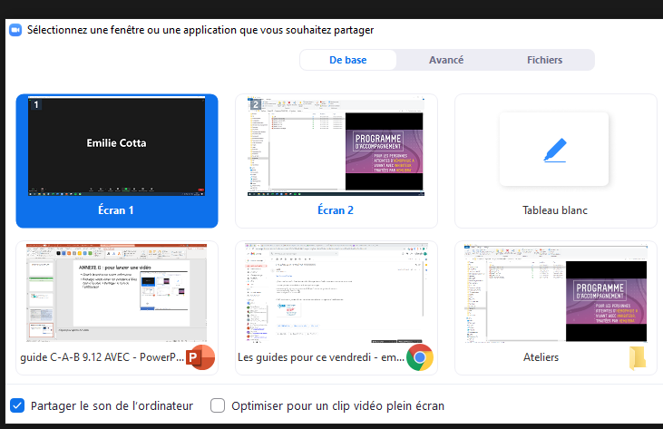
ANNEXE G : pour lancer une vidéo
Vous aurez pris la précaution d’ouvrir votre fichier vidéo sur votre ordinateur avant le démarrage de l’atelier
Maintenant, coupez votre caméra et demandez aux participants de le faire aussi (cela minimise le risque de coupure inopinée de la vidéo, une fois lancée)
Partagez votre écran : sélectionnez la vidéo dans la liste
ATTENTION : pensez à bien cocher la case « Partager le son de l’ordinateur »
Cliquez sur partagez puis retournez sur votre vidéo pour la lancer.

